Slide 1
第10章
多元分析

Slide 2
目录 CONTENTS
01
聚类分析
02
主成分分析
03
因子分析
04
判别分析
05
典型相关分析
06
对应分析
07
多维标度法

Slide 3
因子分析
03

Slide 4
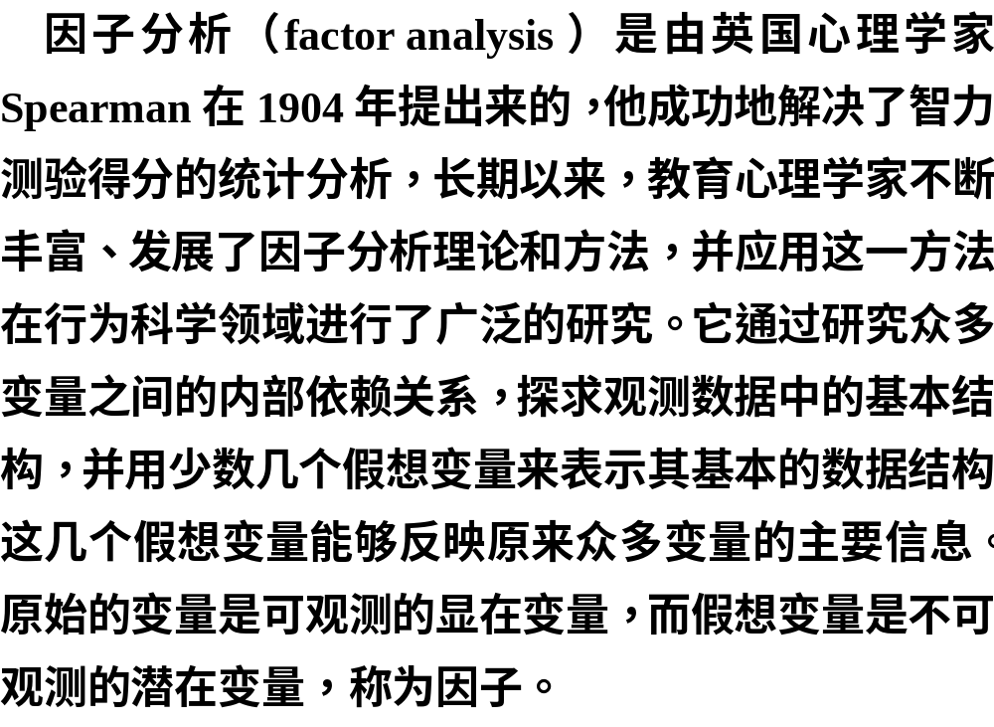

Slide 5
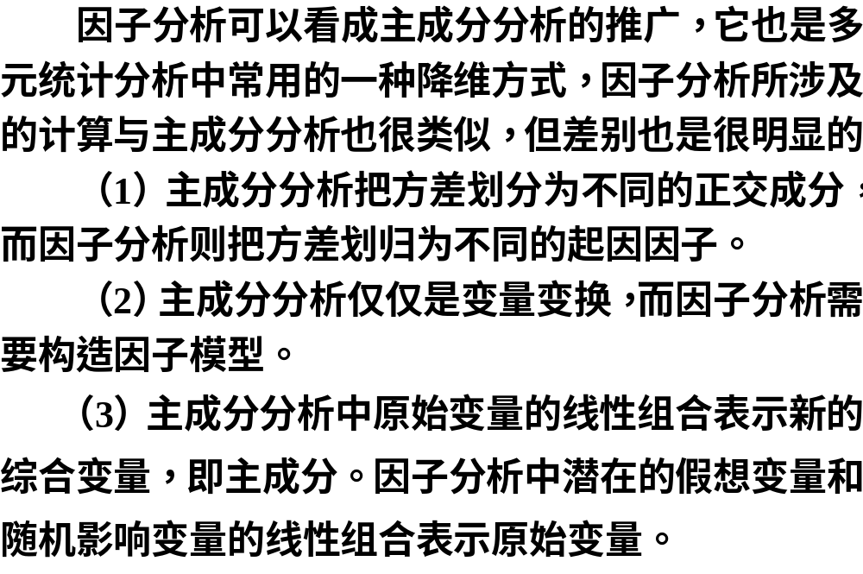

Slide 6
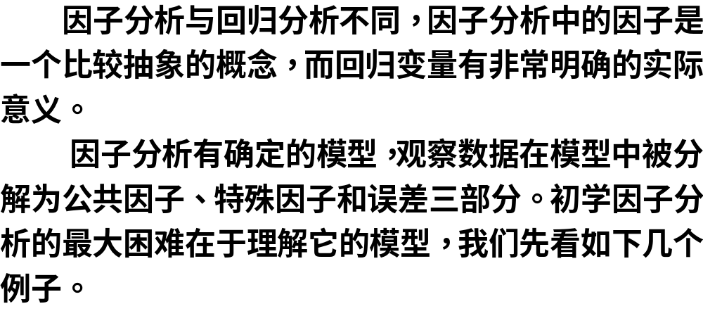

Slide 7
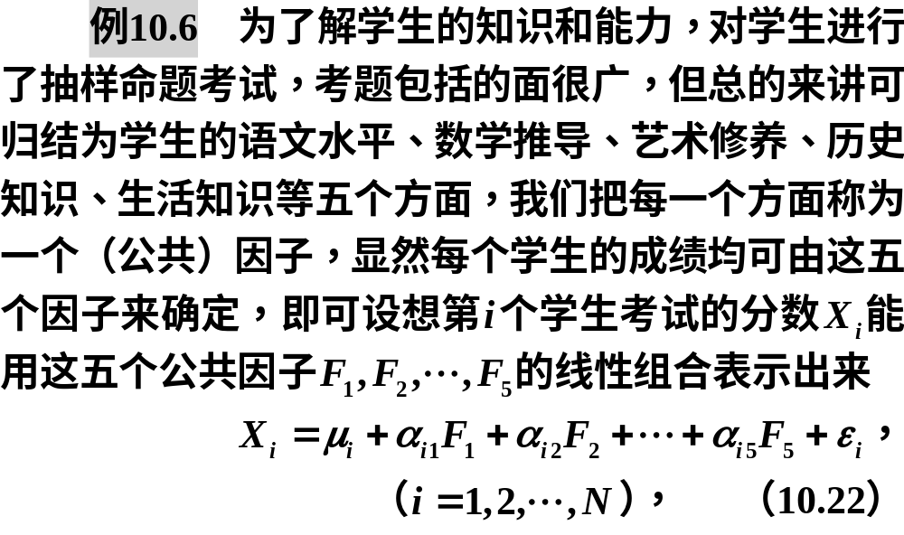

Slide 8
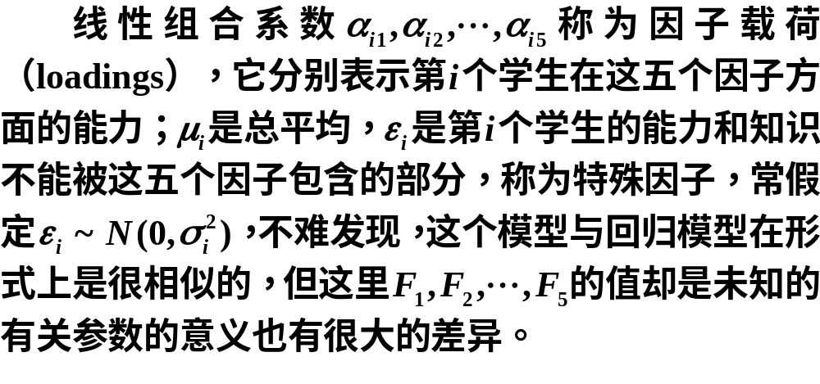

Slide 9
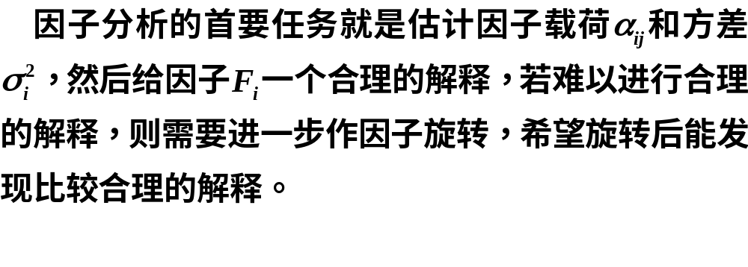

Slide 10
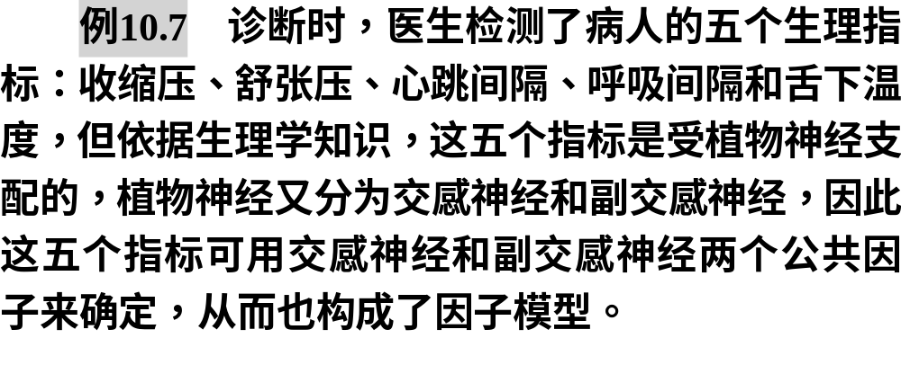

Slide 11
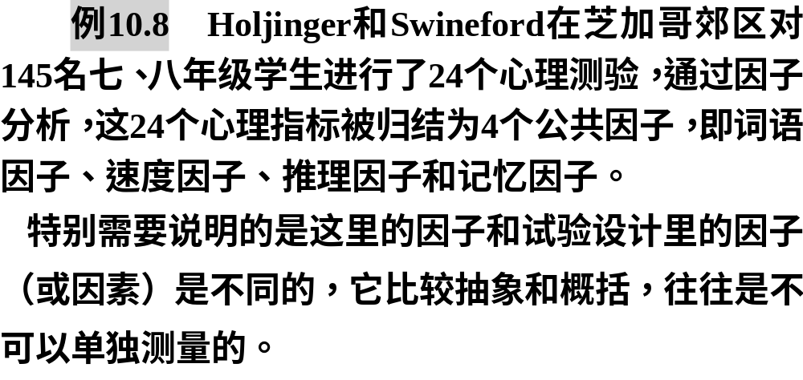

Slide 12
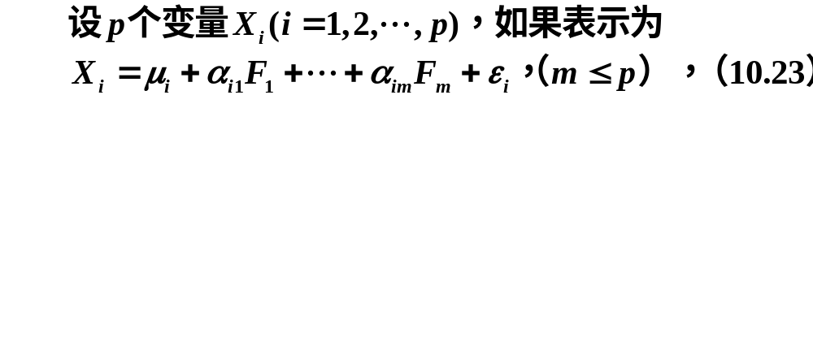
10.3.1因子分析模型
1.数学模型

Slide 13
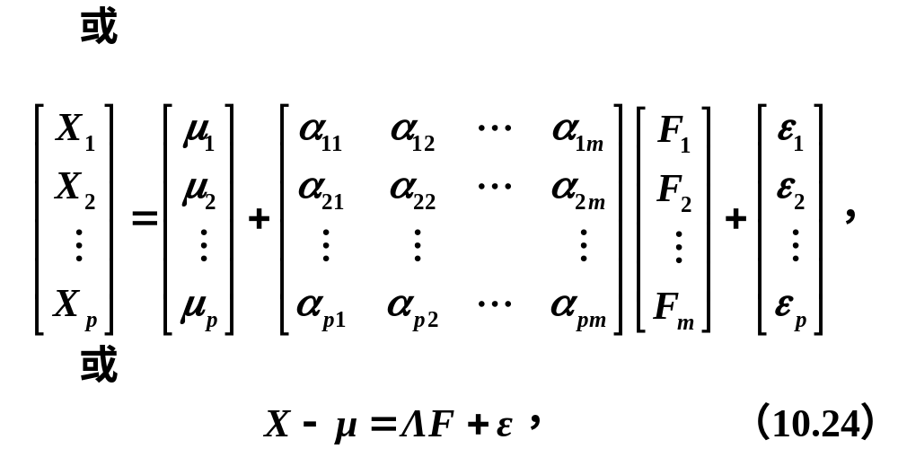

Slide 14
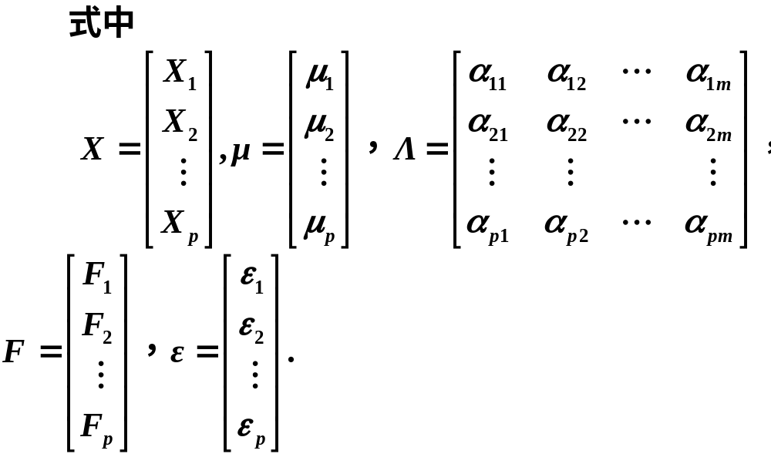

Slide 15
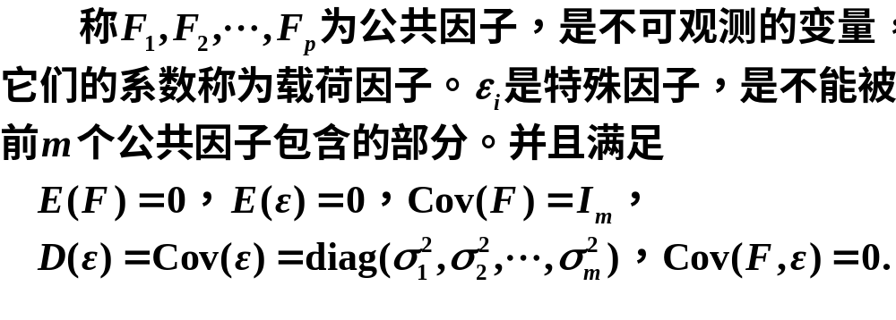

Slide 16
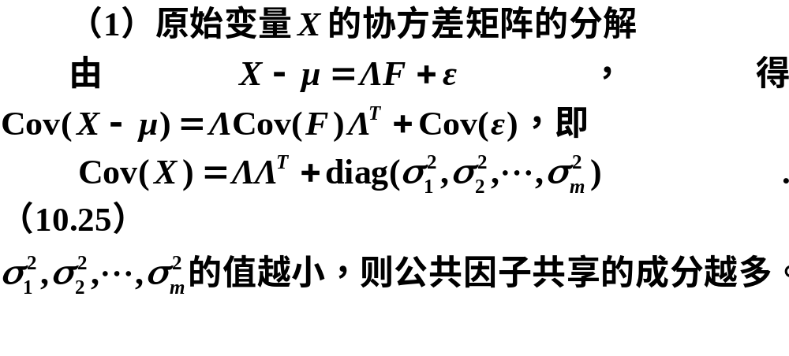
2.因子分析模型的性质

Slide 17
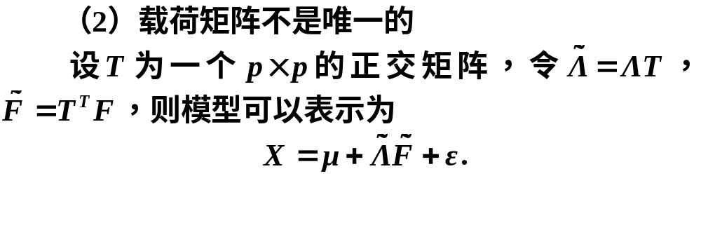

Slide 18
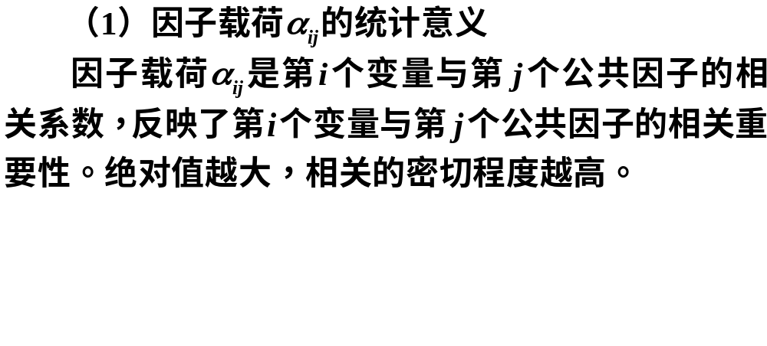
3.因子载荷矩阵中的几个统计性质

Slide 19
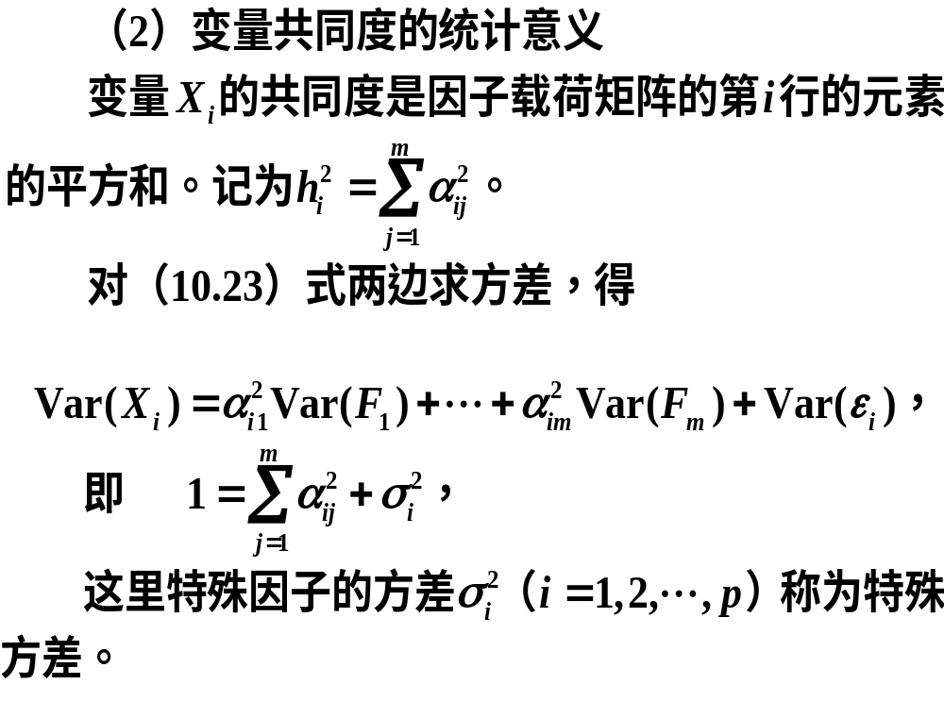

Slide 20
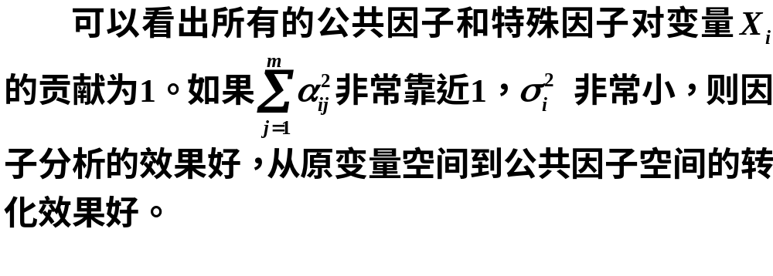

Slide 21
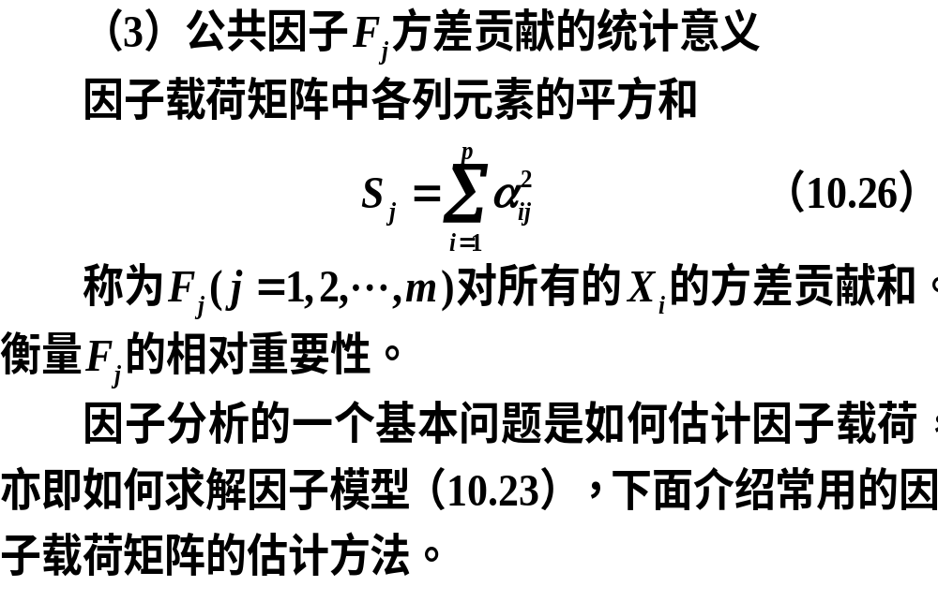

Slide 22
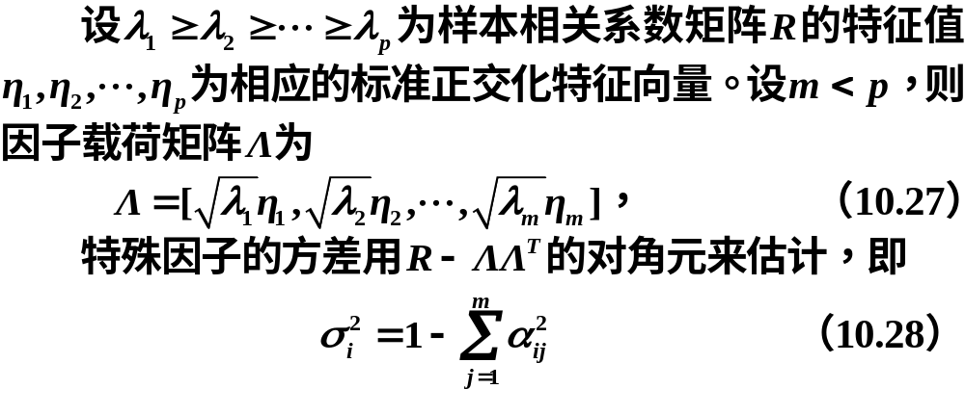
10.3.2因子载荷矩阵的估计方法
1.主成分分析法

Slide 23
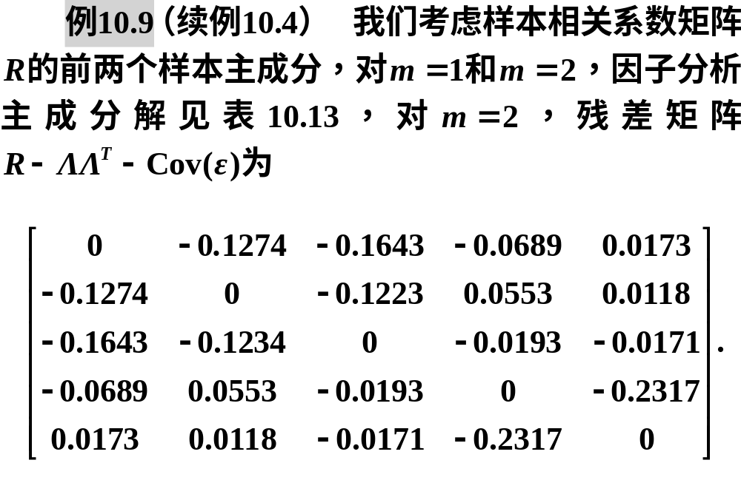

Slide 24
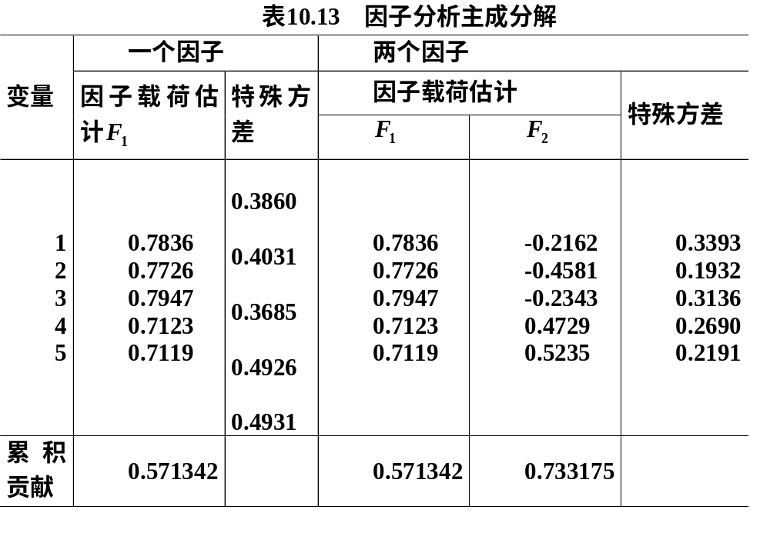

Slide 25
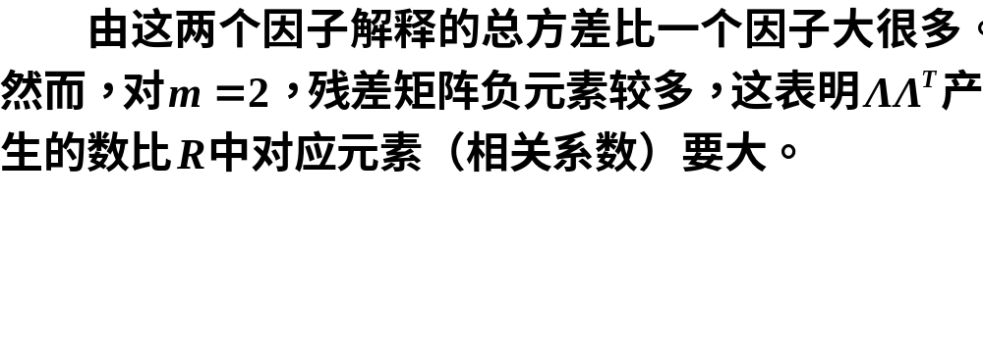

Slide 26
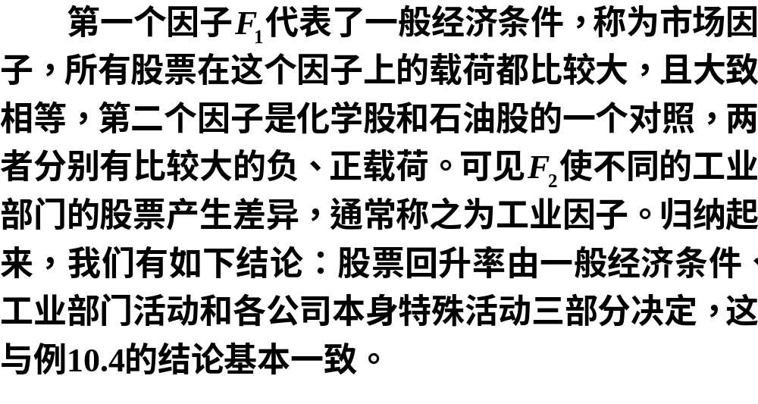

Slide 27
计算的Matlab程序如下
clc,clear
r=[1.000 0.577 0.509 0.387 0.462
0.577 1.000 0.599 0.389 0.322
0.509 0.599 1.000 0.436 0.426
0.387 0.389 0.436 1.000 0.523
0.462 0.322 0.426 0.523 1.000];
%下面利用相关系数阵求主成分解，vec1的列为r的特征向量，即主成分系数
[vec1,val,rate]=pcacov(r);%val为r的特征值，rate为各个主成分的贡献率
f1=repmat(sign(sum(vec1)),size(vec1,1),1);%构造与vec1同维数的元素为±1的矩阵
vec2=vec1.*f1; %修改特征向量的正负号，使得每个特征向量的分量和为正
f2=repmat(sqrt(val)',size(vec2,1),1); %构造与vec2同维数的矩阵
a=vec2.*f2 %构造全部因子的载荷矩阵，见（10.27）式
a1=a(:,1) %提出一个因子的载荷矩阵
tcha1=diag(r-a1*a1') %计算一个因子的特殊方差
a2=a(:,[1,2]) %提出两个因子的载荷矩阵
tcha2=diag(r-a2*a2') %计算两个因子的特殊方差
ccha2=r-a2*a2'-diag(tcha2) %求两个因子时的残差矩阵
con=cumsum(rate) %求累积贡献率

Slide 28
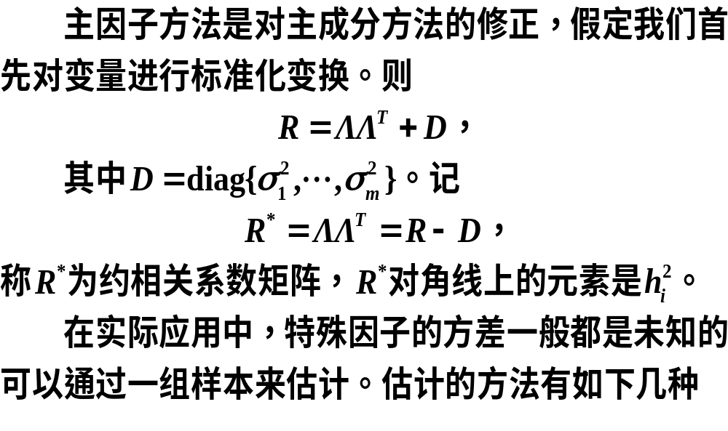
2.因子分析法

Slide 29
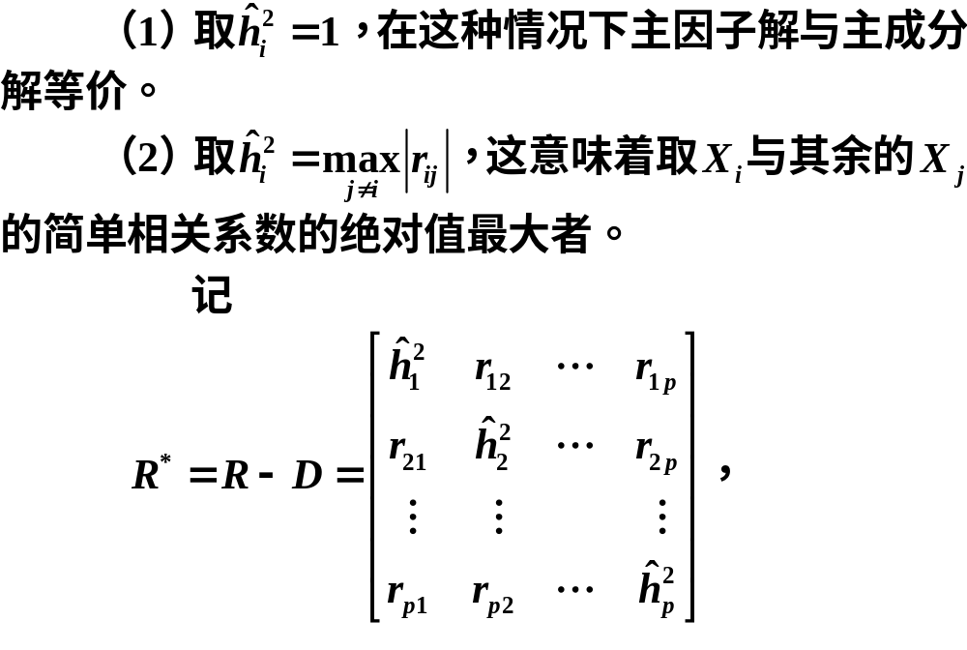

Slide 30
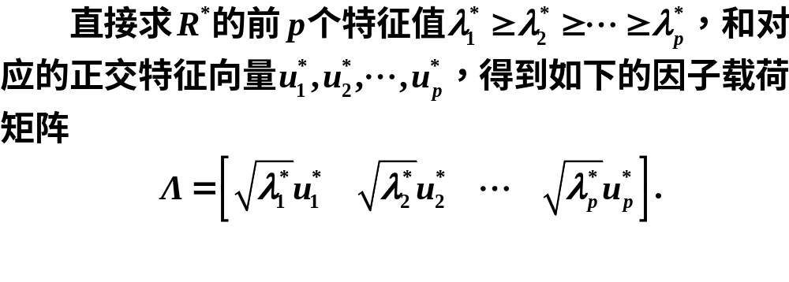

Slide 31
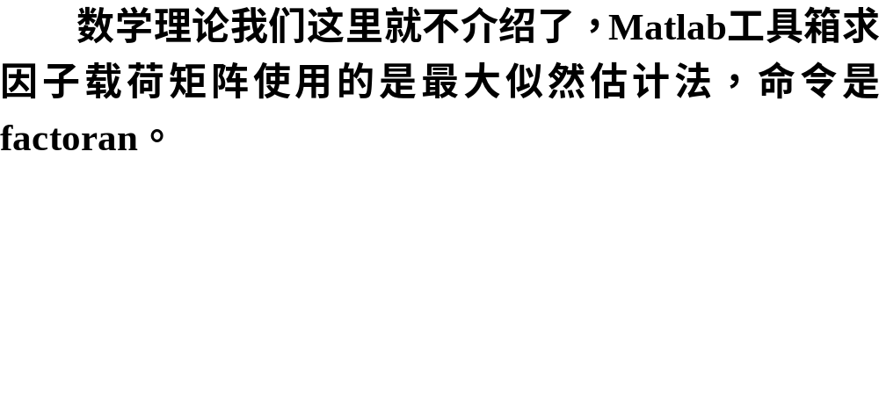
3.最大似然估计法

Slide 32
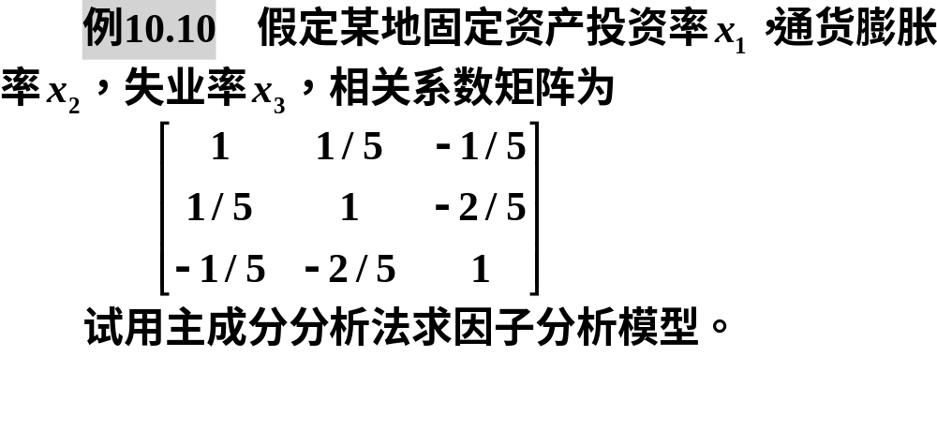

Slide 33
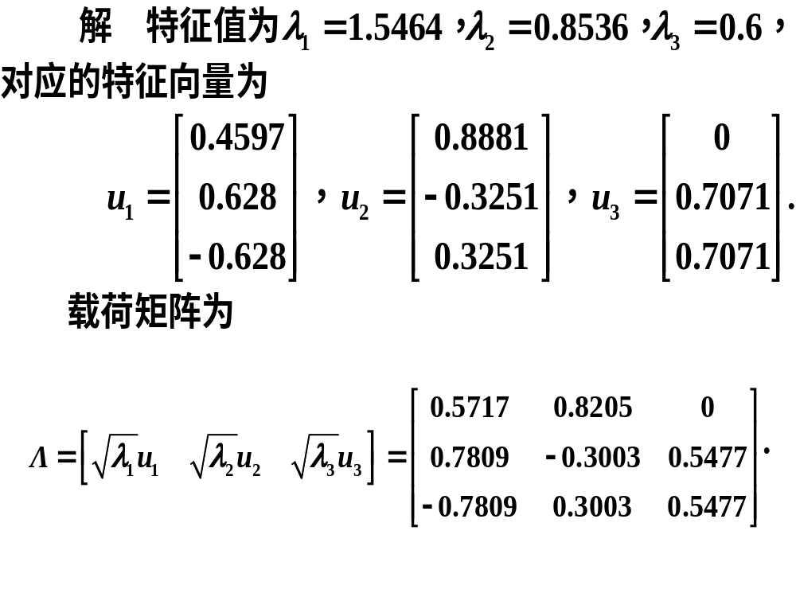

Slide 34
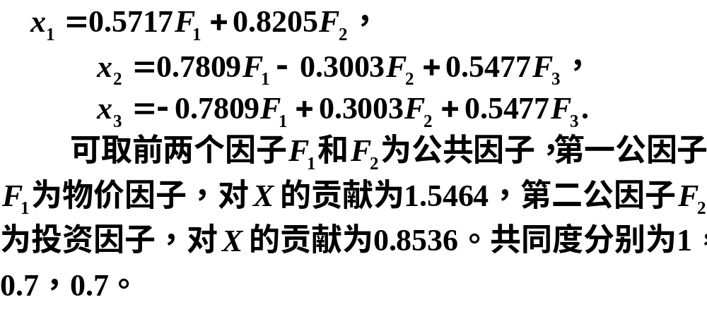

Slide 35
计算的Matlab程序为
clc,clear
r=[1 1/5 -1/5;1/5 1 -2/5;-1/5 -2/5 1];
%下面利用相关系数矩阵求主成分解，val的列为r的特征向量，即主成分的系数
[vec,val,con]=pcacov(r) %val为r的特征值，con为各个主成分的贡献率
num=input('请选择公共因子的个数：'); %交互式选取主因子的个数
f1=repmat(sign(sum(vec)),size(vec,1),1);
vec=vec.*f1; %特征向量正负号转换
f2=repmat(sqrt(val)',size(vec,1),1);
a=vec.*f2 %计算因子载荷矩阵
aa=a(:,1:num) %提出num个主因子的载荷矩阵
s1=sum(aa.^2) %计算对X的贡献，实际上等于对应的特征值
s2=sum(aa.^2,2) %计算共同度

Slide 36
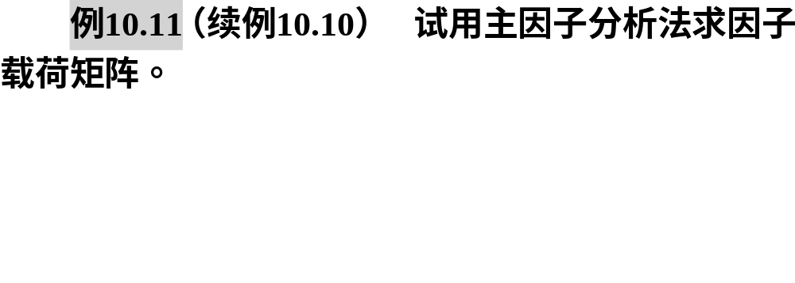

Slide 37
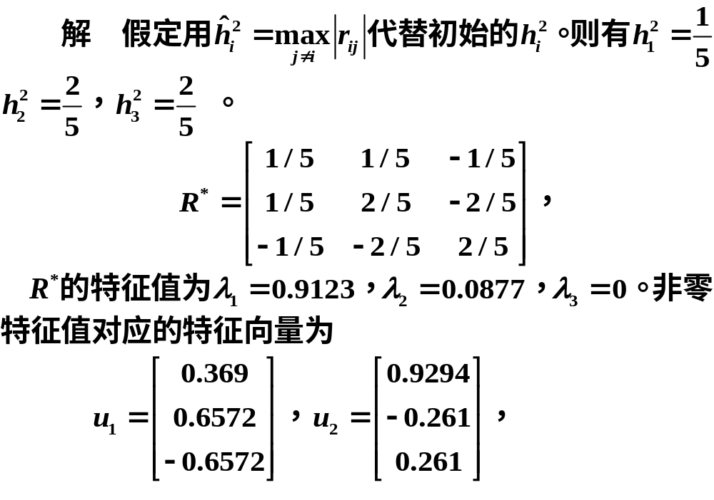

Slide 38
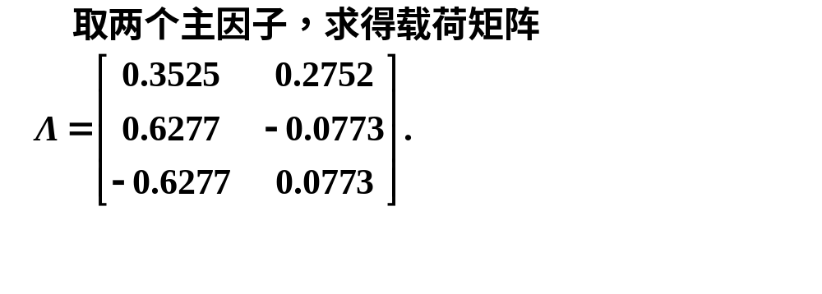

Slide 39
计算的Matlab程序为
clc,clear
r=[1 1/5 -1/5;1/5 1 -2/5;-1/5 -2/5 1];
n=size(r,1); rt=abs(r); %求矩阵r所有元素的绝对值
rt(1:n+1:n^2)=0; %把rt矩阵的对角线元素换成0
rstar=r; %R*初始化
rstar(1:n+1:n^2)=max(rt'); %把矩阵rstar的对角线元素换成rt矩阵各行的最大值
%下面利用R*矩阵求主因子解，vec1的列为矩阵rstar的特征向量
[vec1,val,rate]=pcacov(rstar) %val为rstar的特征值，rate为各个主成分的贡献率
f1=repmat(sign(sum(vec1)),size(vec1,1),1);
vec2=vec1.*f1 %特征向量正负号转换
f2=repmat(sqrt(val)',size(vec2,1),1);
a=vec2.*f2 %计算因子载荷矩阵
num=input('请选择公共因子的个数：'); %交互式选取主因子的个数
aa=a(:,1:num) %提出num个因子的载荷矩阵
s1=sum(aa.^2) %计算对X的贡献
s2=sum(aa.^2,2) %计算共同度

Slide 40
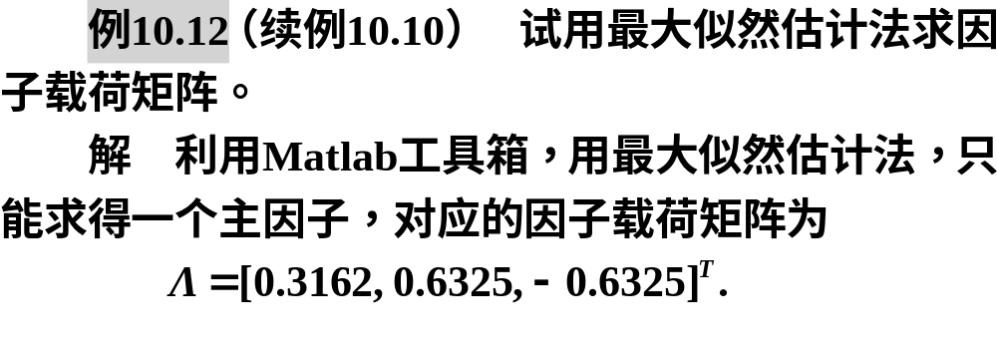

Slide 41
计算的Matlab程序如下
clc,clear
r=[1 1/5 -1/5;1/5 1 -2/5;-1/5 -2/5 1];
[Lambda,Psi] = factoran(r,1,'xtype','cov') %Lambda返回的是因子载荷矩阵，Psi返回的是特殊方差

Slide 42
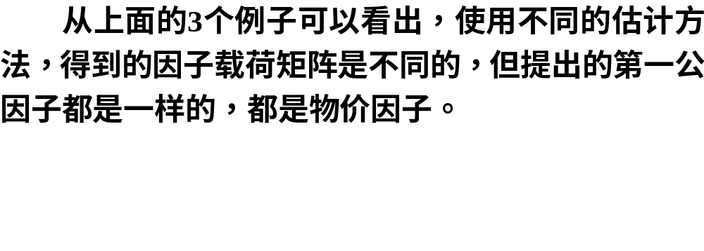

Slide 43
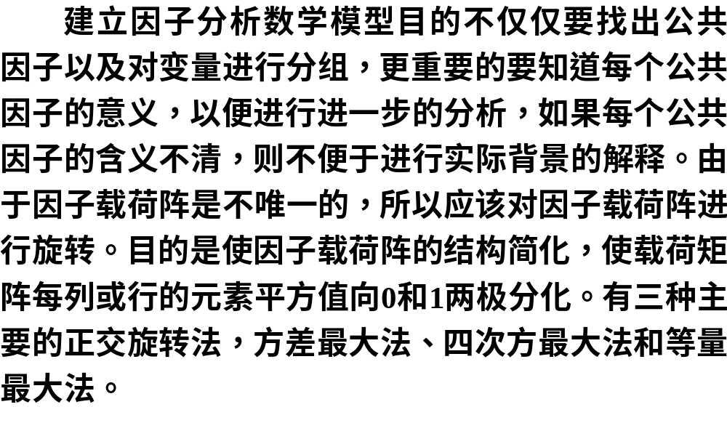
10.3.3因子旋转（正交变换）

Slide 44
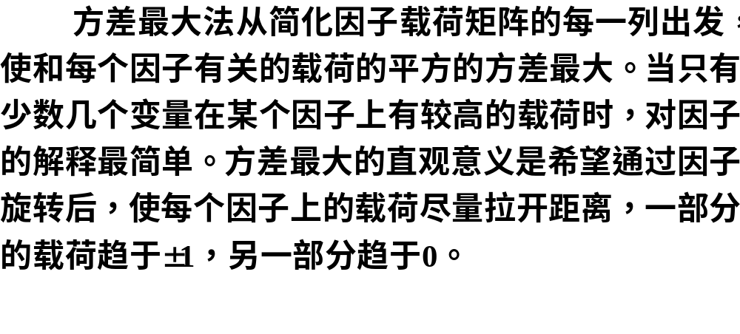
1.方差最大法

Slide 45
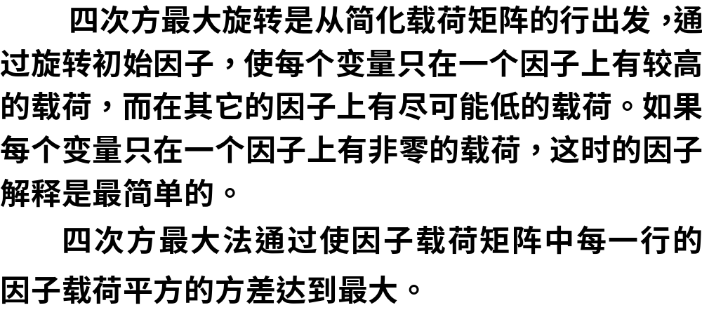
2.四次方最大旋转

Slide 46
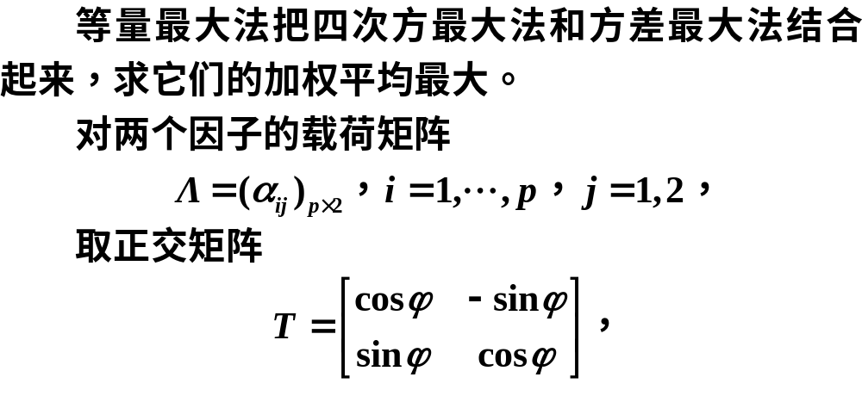
3.等量最大法

Slide 47
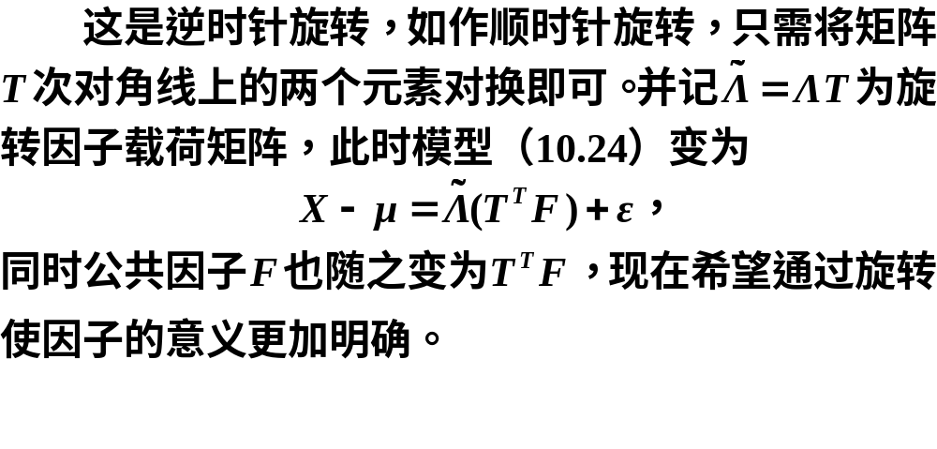

Slide 48
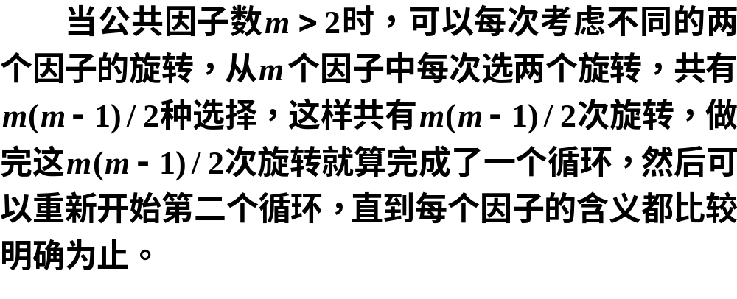

Slide 49
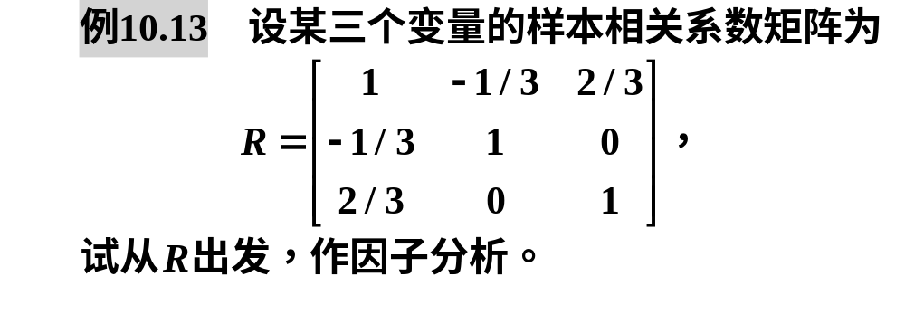

Slide 50
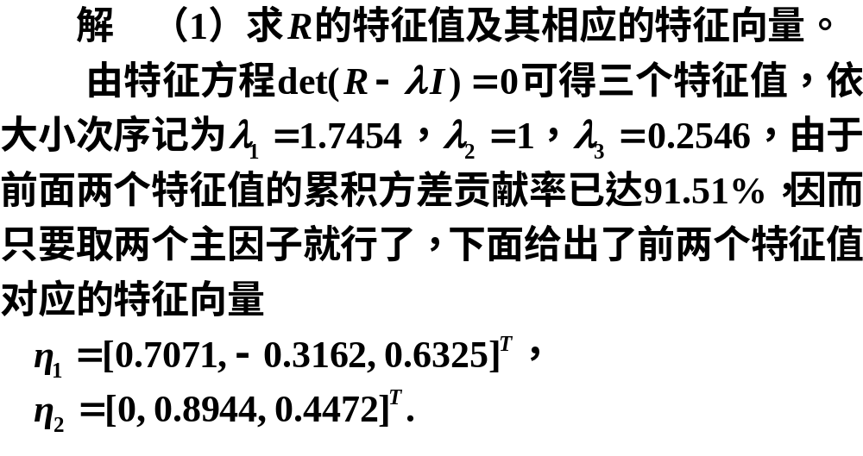

Slide 51
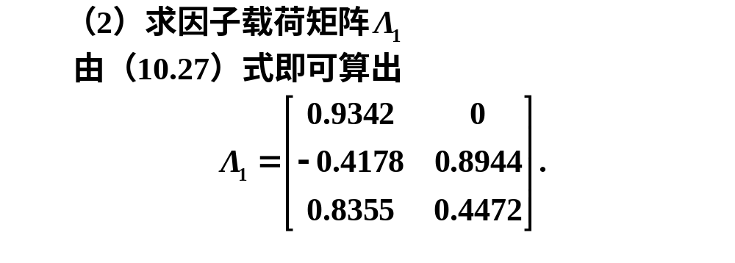

Slide 52
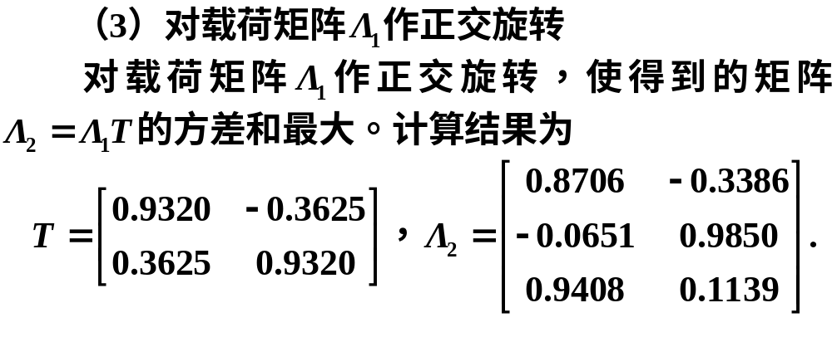

Slide 53
求解的Matlab程序如下
clc,clear
r=[1 -1/3 2/3;-1/3 1 0;2/3 0 1];
%下面利用相关系数阵求主成分解，vec1的列为r的特征向量，即主成分系数
[vec1,val,rate]=pcacov(r) %val为r的特征值，rate为各个主成分的贡献率
f1=repmat(sign(sum(vec1)),size(vec1,1),1); %构造与vec1同维数的元素为±1的矩阵
vec2=vec1.*f1; %修改特征向量正负号,使得各特征向量的分量和为正
f2=repmat(sqrt(val)',size(vec2,1),1);
lambda=vec2.*f2 %构造全部因子的载荷矩阵，见（10.27）式
num=2; %选择两个主因子
[lambda2,t]=rotatefactors(lambda(:,1:num),'method', 'varimax') %对载荷矩阵进行旋转，其中lambda2为旋转载荷矩阵，t为变换的正交矩阵

Slide 54
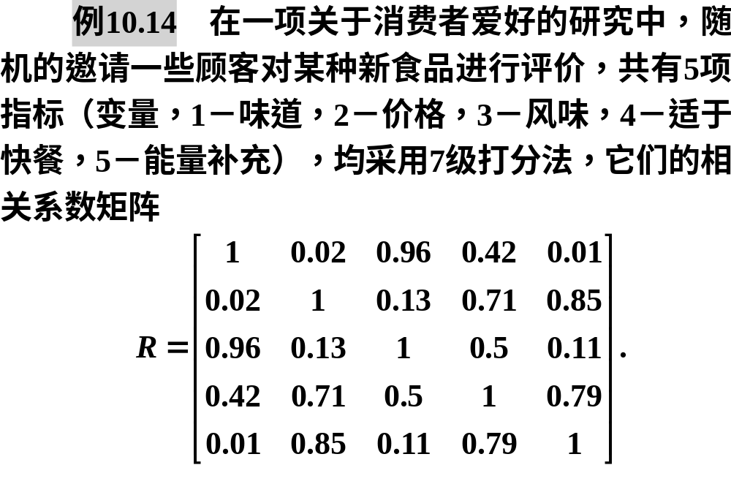

Slide 55
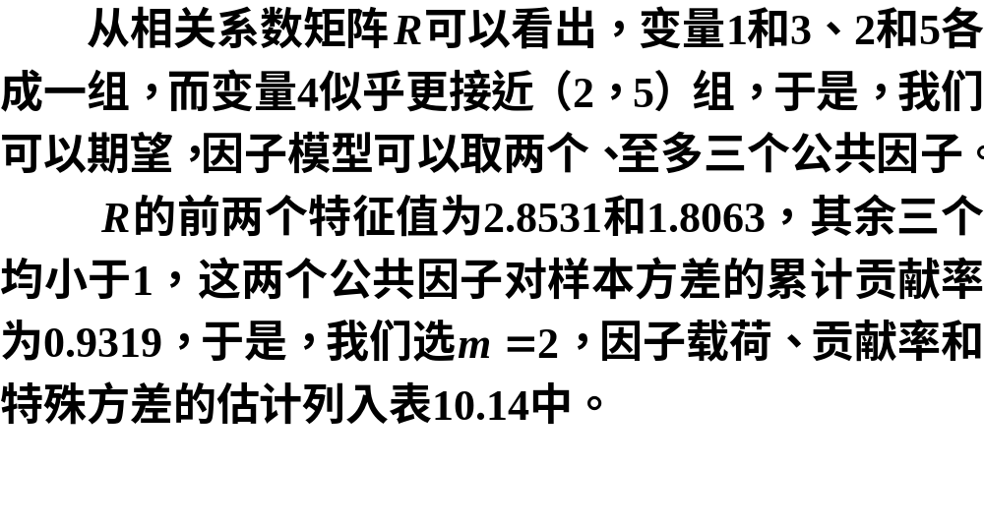

Slide 56
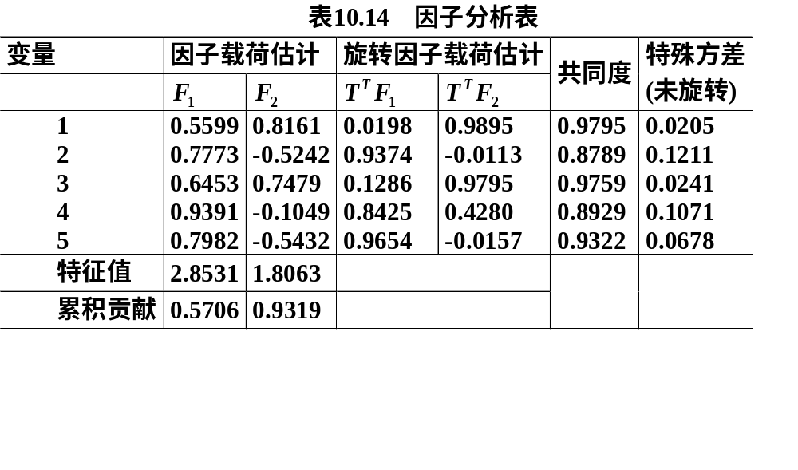

Slide 57
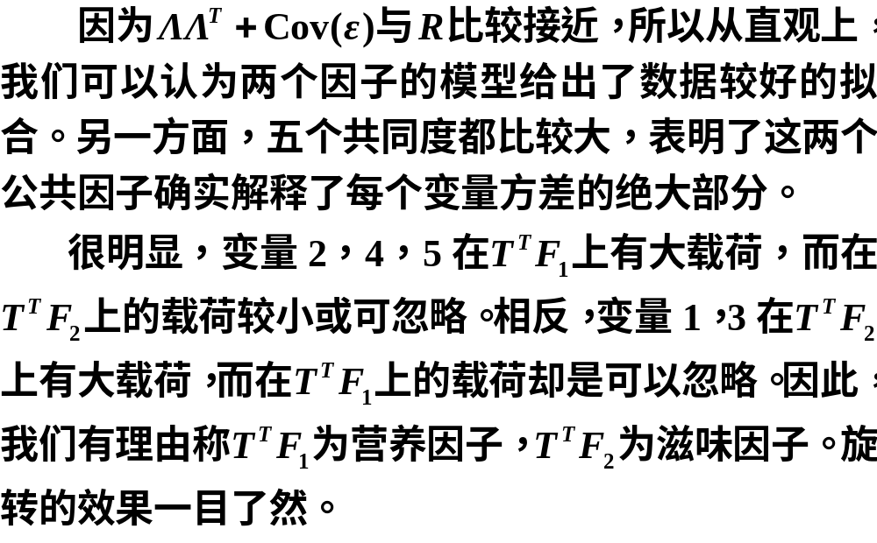

Slide 58
计算的Matlab程序如下：
clc,clear
r=[1 0.02 0.96 0.42 0.01; 0.02 1 0.13 0.71 0.85; 0.96 0.13 1 0.5 0.11
0.42 0.71 0.5 1 0.79; 0.01 0.85 0.11 0.79 1];
[vec1,val,rate]=pcacov(r)
f1=repmat(sign(sum(vec1)),size(vec1,1),1);
vec2=vec1.*f1; %特征向量正负号转换
f2=repmat(sqrt(val)',size(vec2,1),1);
a=vec2.*f2 %计算全部因子的载荷矩阵，见（10.27）式
num=2; %num为因子的个数
a1=a(:,[1:num]) %提出两个因子的载荷矩阵
tcha=diag(r-a1*a1') %因子的特殊方差
gtd1=sum(a1.^2,2) %求因子载荷矩阵a1的共同度
con=cumsum(rate(1:num)) %求累积贡献率
[B,T]=rotatefactors(a1,'method','varimax')%B为旋转因子载荷矩阵，T为正交矩阵
gtd2=sum(B.^2,2) %求因子载荷矩阵B的共同度
w=[sum(a1.^2), sum(B.^2)] %分别计算两个因子载荷矩阵对应的方差贡献

Slide 59
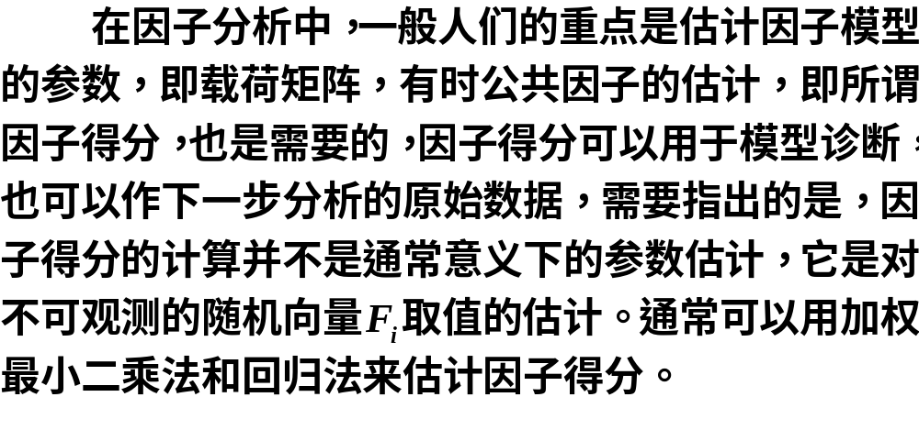

Slide 60

10.3.4 因子得分
1.因子得分的概念

Slide 61


Slide 62


Slide 63

2.巴特莱特因子得分(加权最小二乘法）

Slide 64


Slide 65


Slide 66


Slide 67

3.回归方法

Slide 68


Slide 69


Slide 70


Slide 71

10.3.5因子分析的步骤及与主成分分析的对比
1.因子分析的步骤

Slide 72


Slide 73


Slide 74


Slide 75


Slide 76

2.主成分分析法与因子分析法数学模型的异同比较

Slide 77


Slide 78

10.3.6 因子分析案例
1.我国上市公司赢利能力与资本结构的实证分析

Slide 79


Slide 80


Slide 81


Slide 82


Slide 83


Slide 84


Slide 85


Slide 86


Slide 87


Slide 88


Slide 89


Slide 90


Slide 91
clc,clear
a = readmatrix('anli10_3.txt'); n=size(a,1);
x=a(:,[1:4]); y=a(:,5); %分别提出自变量x1...x4和因变量y的值
x=zscore(x); %数据标准化
r=corrcoef(x) %求相关系数矩阵
[vec1,val,con1]=pcacov(r) %进行主成分分析的相关计算
f1=repmat(sign(sum(vec1)),size(vec1,1),1);
vec2=vec1.*f1; %特征向量正负号转换
f2=repmat(sqrt(val)',size(vec2,1),1);
a=vec2.*f2 %求初等载荷矩阵
num=input('请选择主因子的个数：'); %交互式选择主因子的个数
am=a(:,[1:num]); %提出num个主因子的载荷矩阵
[bm,t]=rotatefactors(am,'method', 'varimax') %am旋转变换,bm为旋转后的载荷阵
bt=[bm,a(:,[num+1:end])]; %旋转后的载荷阵,前两个旋转，后面不旋转

Slide 92
con2=sum(bt.^2) %计算因子贡献
check=[con1,con2'/sum(con2)*100] %未旋转和旋转后的贡献率对照
rate=con2(1:num)/sum(con2) %计算因子贡献率
coef=inv(r)*bm %计算得分函数的系数
score=x*coef %计算各个因子的得分
weight=rate/sum(rate) %计算得分的权重
Tscore=score*weight' %对各因子的得分进行加权求和，即求各企业综合得分
[STscore,ind]=sort(Tscore,'descend') %对企业进行排序
display=[score(ind,:)';STscore';ind'] %显示排序结果
[ccoef,p]=corrcoef([Tscore,y]) %计算F与资产负债的相关系数
[d,dt,e,et,stats]=regress(Tscore,[ones(n,1),y]);%计算F与资产负债的方程
d,stats %显示回归系数，和相关统计量的值

Slide 93

2.生育率的影响因素分析

Slide 94


Slide 95


Slide 96


Slide 97


Slide 98


Slide 99
计算的Matlab程序如下：
clc,clear, d1 = readmatrix('anli10_4.txt');
d2=zscore(d1); %数据标准化
r=cov(d2); %求标准化数据的协方差阵，即求相关系数矩阵
[vec1,val,con]=pcacov(r) %进行主成分分析的相关计算
f1=repmat(sign(sum(vec1)),size(vec1,1),1);
vec2=vec1.*f1; %特征向量正负号转换
f2=repmat(sqrt(val)',size(vec2,1),1);
a=vec2.*f2 %求初等载荷矩阵
num=input('请选择主因子的个数：'); %交互式选择主因子的个数
am=a(:,[1:num]); %提出num个主因子的载荷矩阵
[b,t]=rotatefactors(am,'method', 'varimax') %旋转变换,b为旋转后的载荷阵
bt=[b,a(:,[num+1:end])]; %旋转后全部因子的载荷矩阵
degree=sum(b.^2,2) %计算共同度
contr=sum(bt.^2) %计算因子贡献
rate=contr(1:num)/sum(contr) %计算因子贡献率
coef=inv(r)*b %计算得分函数的系数

Slide 100


Slide 101


Slide 102
计算的Matlab程序如下：
clc,clear, d=readmatrix('anli10_4.txt');
num=input('请选择主因子的个数：'); %交互式选择主因子的个数
[lambda,psi,T,stats,F]=factoran(d,num,'rotate','varimax','scores','regression') %Lambda返回的是因子载荷矩阵，psi返回的是特殊方差，T返回的是旋转正交矩阵，stats返回的是一些统计量，F返回的是因子得分矩阵
gtd=1-psi %计算共同度
contr=sum(lambda.^2) %计算可解释方差

